Slide 1


2
3
4

Slide 2

Il convient de lancer le mode diaporama pour la diffusion de la leçon en classe
Réservé à l’enseignant (e)

Slide 3

Pictogrammes
Réservé à l’enseignant (e)

Slide 4
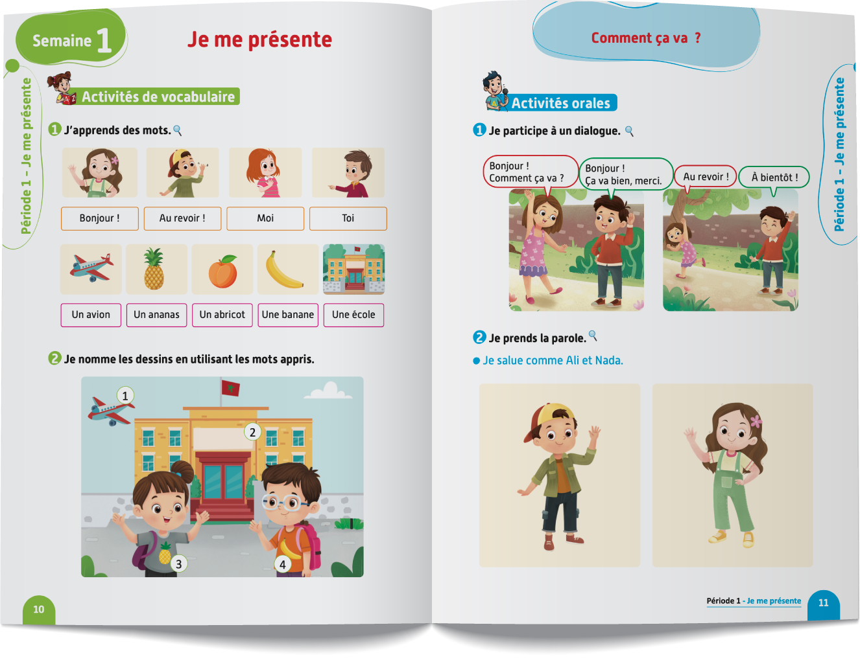
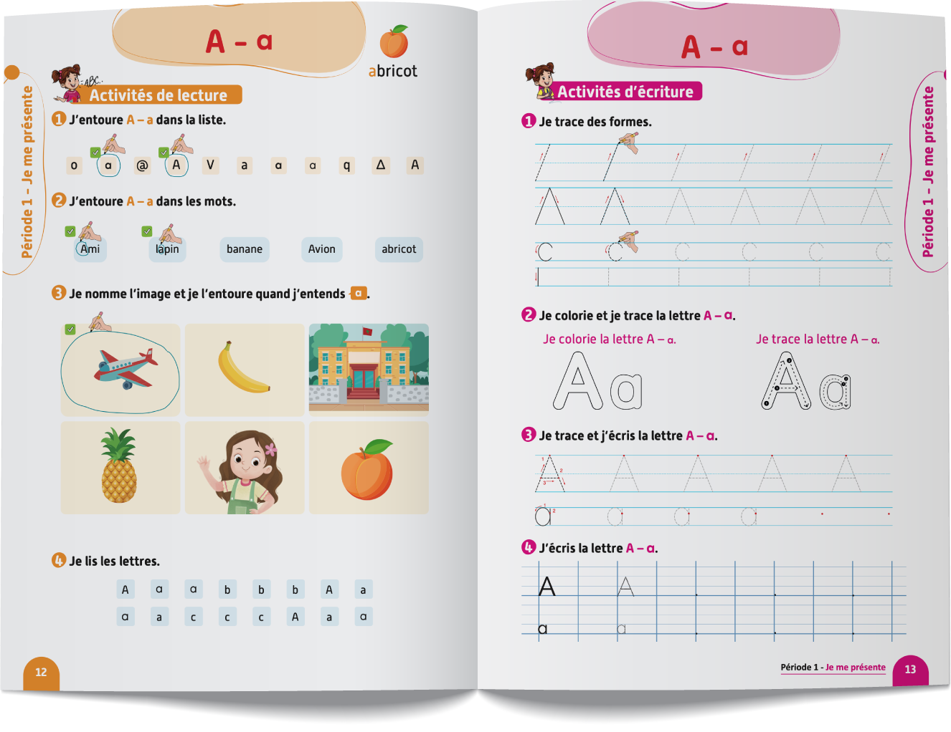
Contenu de la semaine
Réservé à l’enseignant (e)

Slide 5

Organisation de la semaine
Réservé à l’enseignant (e)
Séance 1
Séance 4
Présentation du vocabulaire
Exploitation du vocabulaire
Travail sur livret
Oral – Dialogue
Lecture - Lettre a - A
Écriture - Lettre a - A
Séance 2
Séance 5
Oral – Acte de parole
Lecture - Lettre a - A
Écriture - Lettre a - A
Oral – Dialogue
Lecture - Lettre a - A
Écriture - Lettre a - A
Séance 3
Séance 6
Oral - Acte de parole
Lecture -Lettre a
Écriture - Lettre a
Révision
Lecture offerte

Slide 6
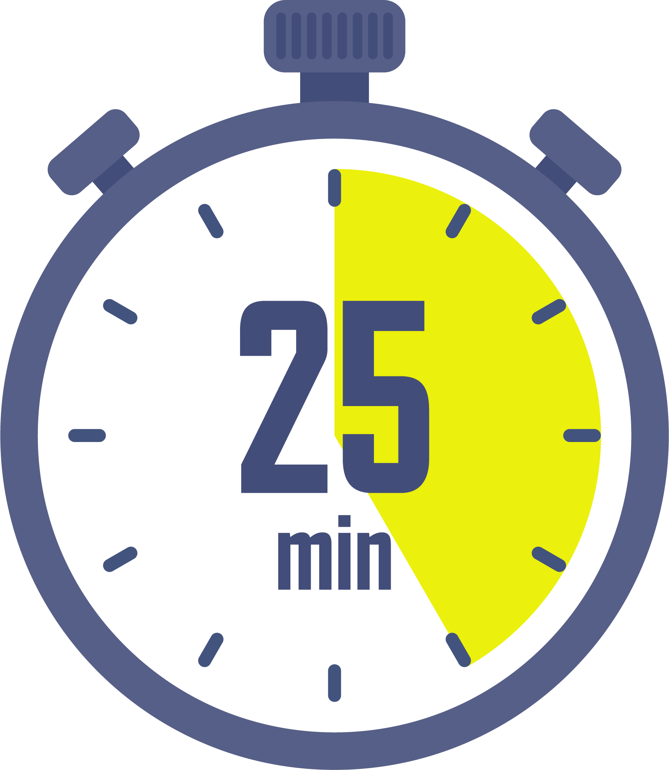
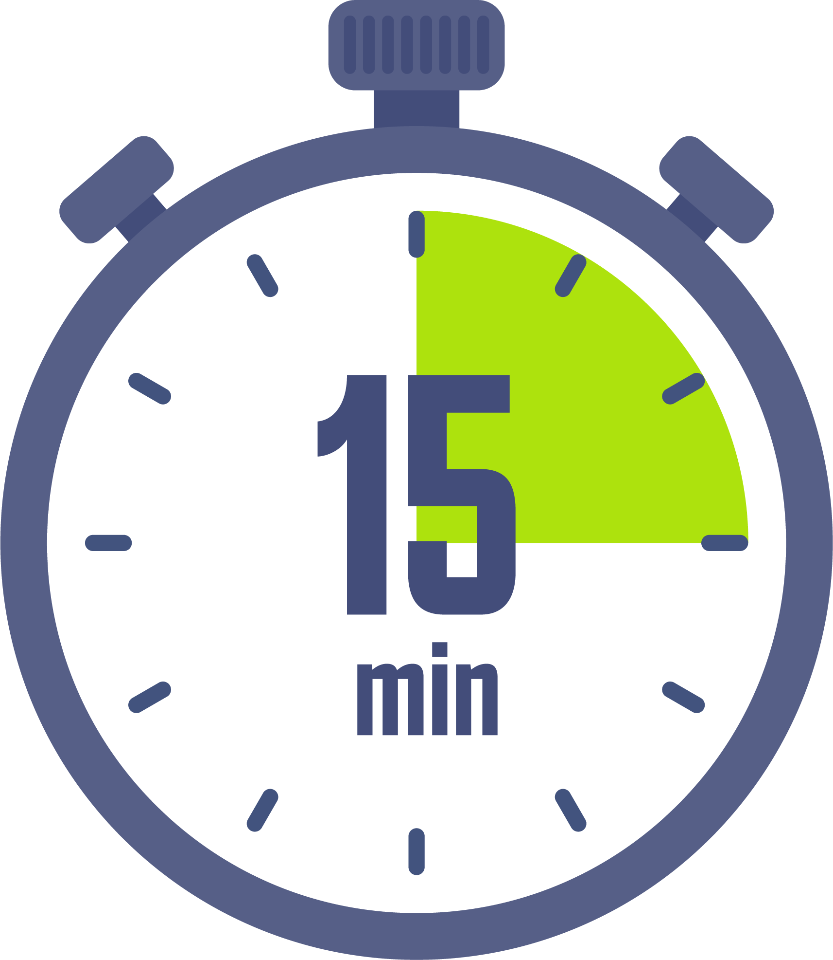

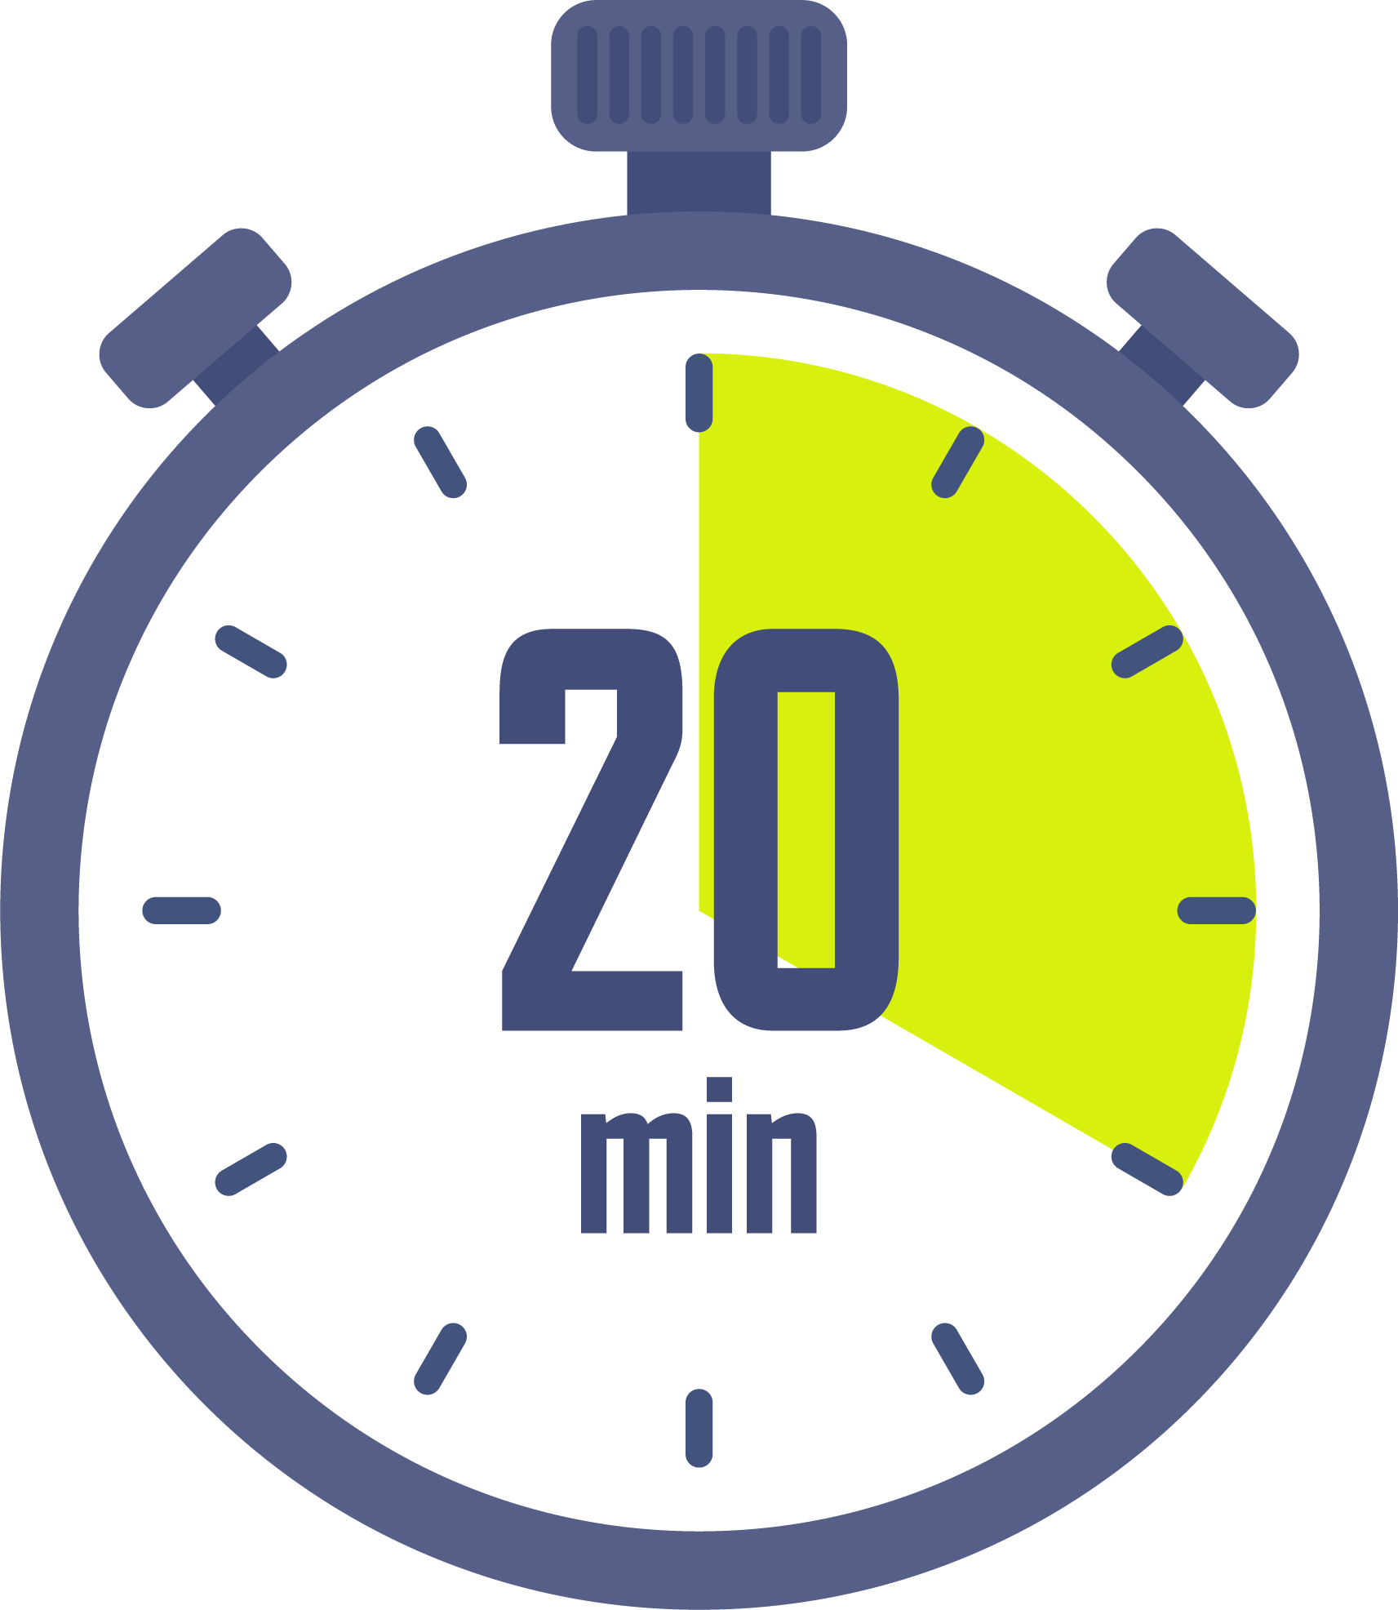
Plan de la séance 4
Réservé à l’enseignant (e)
1. Dialogue
Dialogue reprenant l’acte de parole de la semaine : « Comment ça va ? ».
Discrimination auditive du son « a ».
Ecriture de la lettre a en majuscule.

Slide 7




Bonjour les enfants ! La leçon de français commence maintenant.

Slide 8
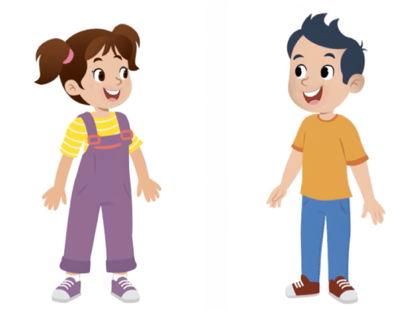
Aujourd’hui, nous allons apprendre un dialogue en français. Majd et Nada vont nous aider. Soyez attentifs !

Slide 9

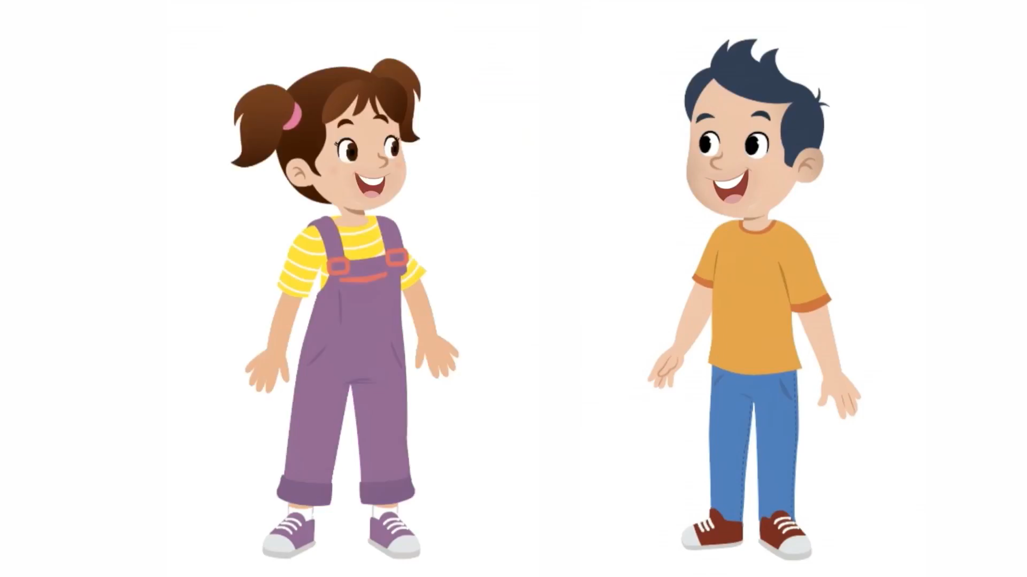

Lecture de la vidéo.

Slide 10

On va écouter le dialogue une deuxième fois. Ecoutez bien.

Slide 11
Lecture de la vidéo.

Slide 12
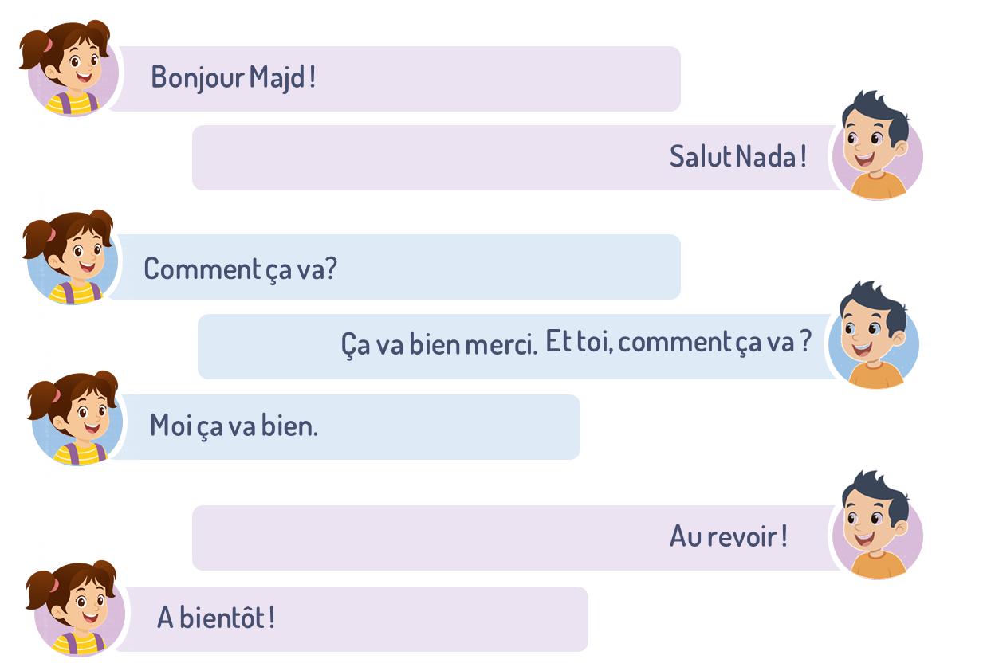
Maintenant, on va répéter le dialogue ensemble. Je vais lire chaque réplique et vous allez répéter après moi.

Slide 13

Maintenant, on va comprendre le sens du dialogue. Qui veut expliquer, dans sa langue, de quoi ont parlé Majd et Nada ?
De quoi ont parlé Majd et Nada ?

Slide 14

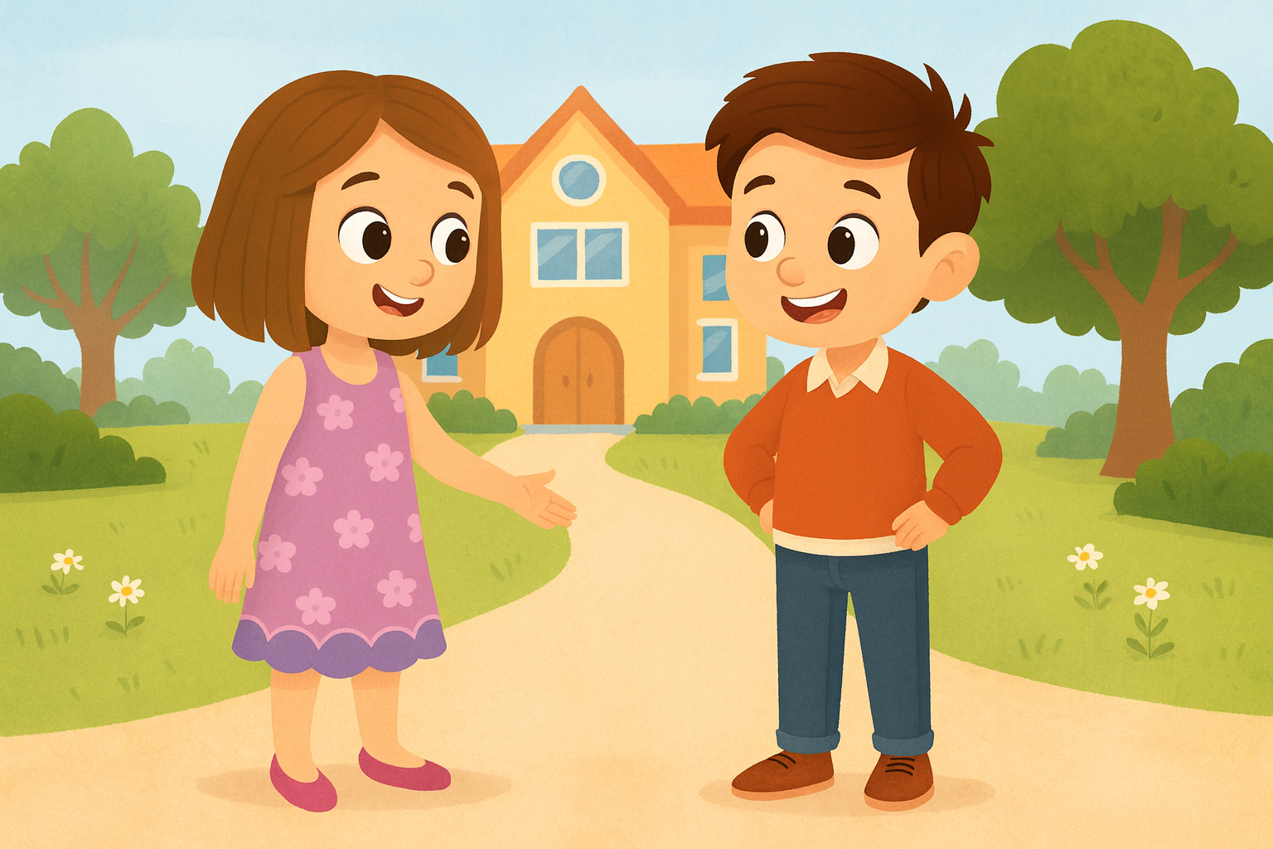
Je vais vous expliquer cette situation. Ensuite, vous allez passer au tableau pour jouer le dialogue en français.
Situation : Brahim et Abla se rencontrent dans le parc. Chacun demande à l’autre comment il va.

Slide 15

Maintenant, tout le monde participe. Jouez le dialogue avec votre voisin.

Slide 16
Plan de la séance 4
Réservé à l’enseignant (e)
1. Dialogue
Dialogue reprenant l’acte de parole de la semaine : « Comment ça va ? »..
2. Lecture
Discrimination auditive du son « a ».
Ecriture de la lettre a

Slide 17

Maintenant, on va faire de la lecture.

Slide 18

C’est quelle lettre ?

Slide 19

C’est quelle lettre ?

Slide 20

C’est quelle lettre ?

Slide 21

« Avion ». Dans le mot « avion », j’entends le son « a ». « Avion ».

Slide 22

« Banane ». Dans le mot « banane », j’entends le son « a » deux fois. « Banane ».

Slide 23
Maintenant, vous allez écouter des mots. Je vais vous demander si vous entendez le son « a ».

Slide 24

« École ». Est-ce que vous entendez le son « a » dans « école » ?

Slide 25

« Ananas ». Est-ce que vous entendez le son « a » dans « ananas » ?

Slide 26

« Abricot ». Est-ce que vous entendez le son « a » dans « abricot » ?

Slide 27
Plan de la séance 4
1. Dialogue
Dialogue reprenant l’acte de parole de la semaine : « Comment ça va ? ».
Lecture de la lettre a
3. Ecriture
Ecriture de la lettre a en majuscule.

Slide 28

Maintenant, nous allons apprendre à écrire la lettre a majuscule avec Nada. Soyez attentifs.

Slide 29
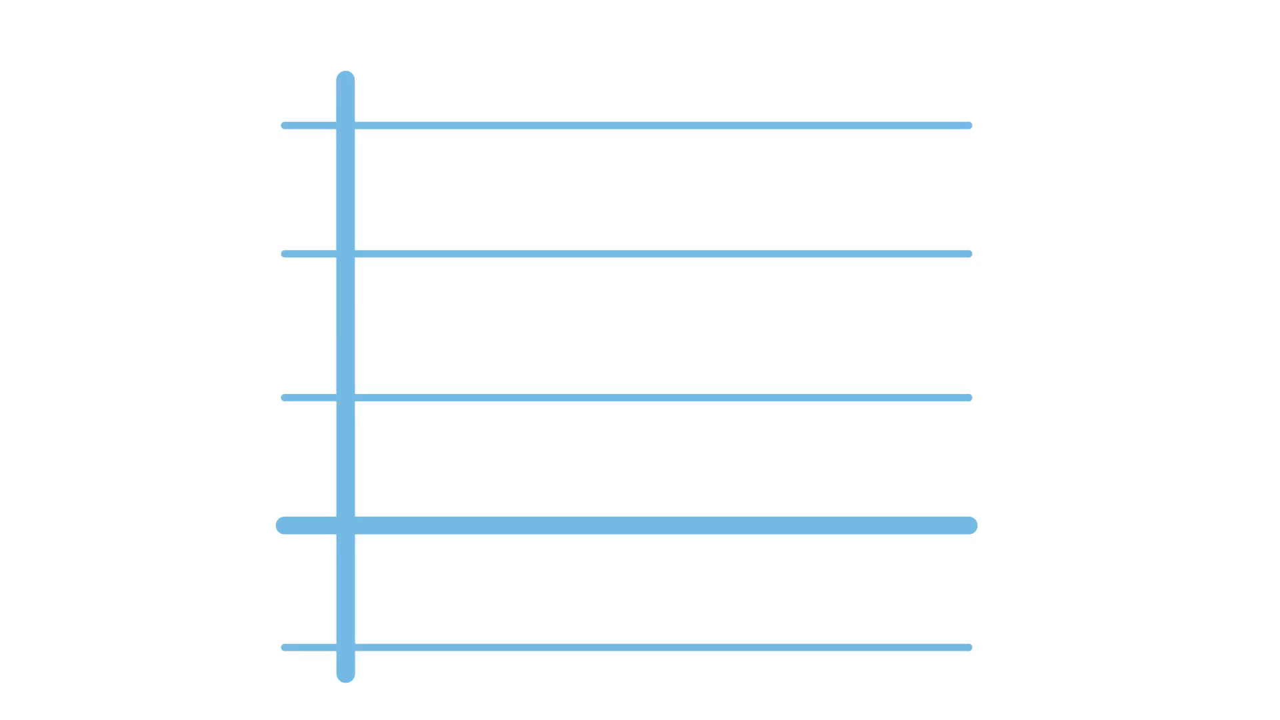
Lecture de vidéo.

Slide 30
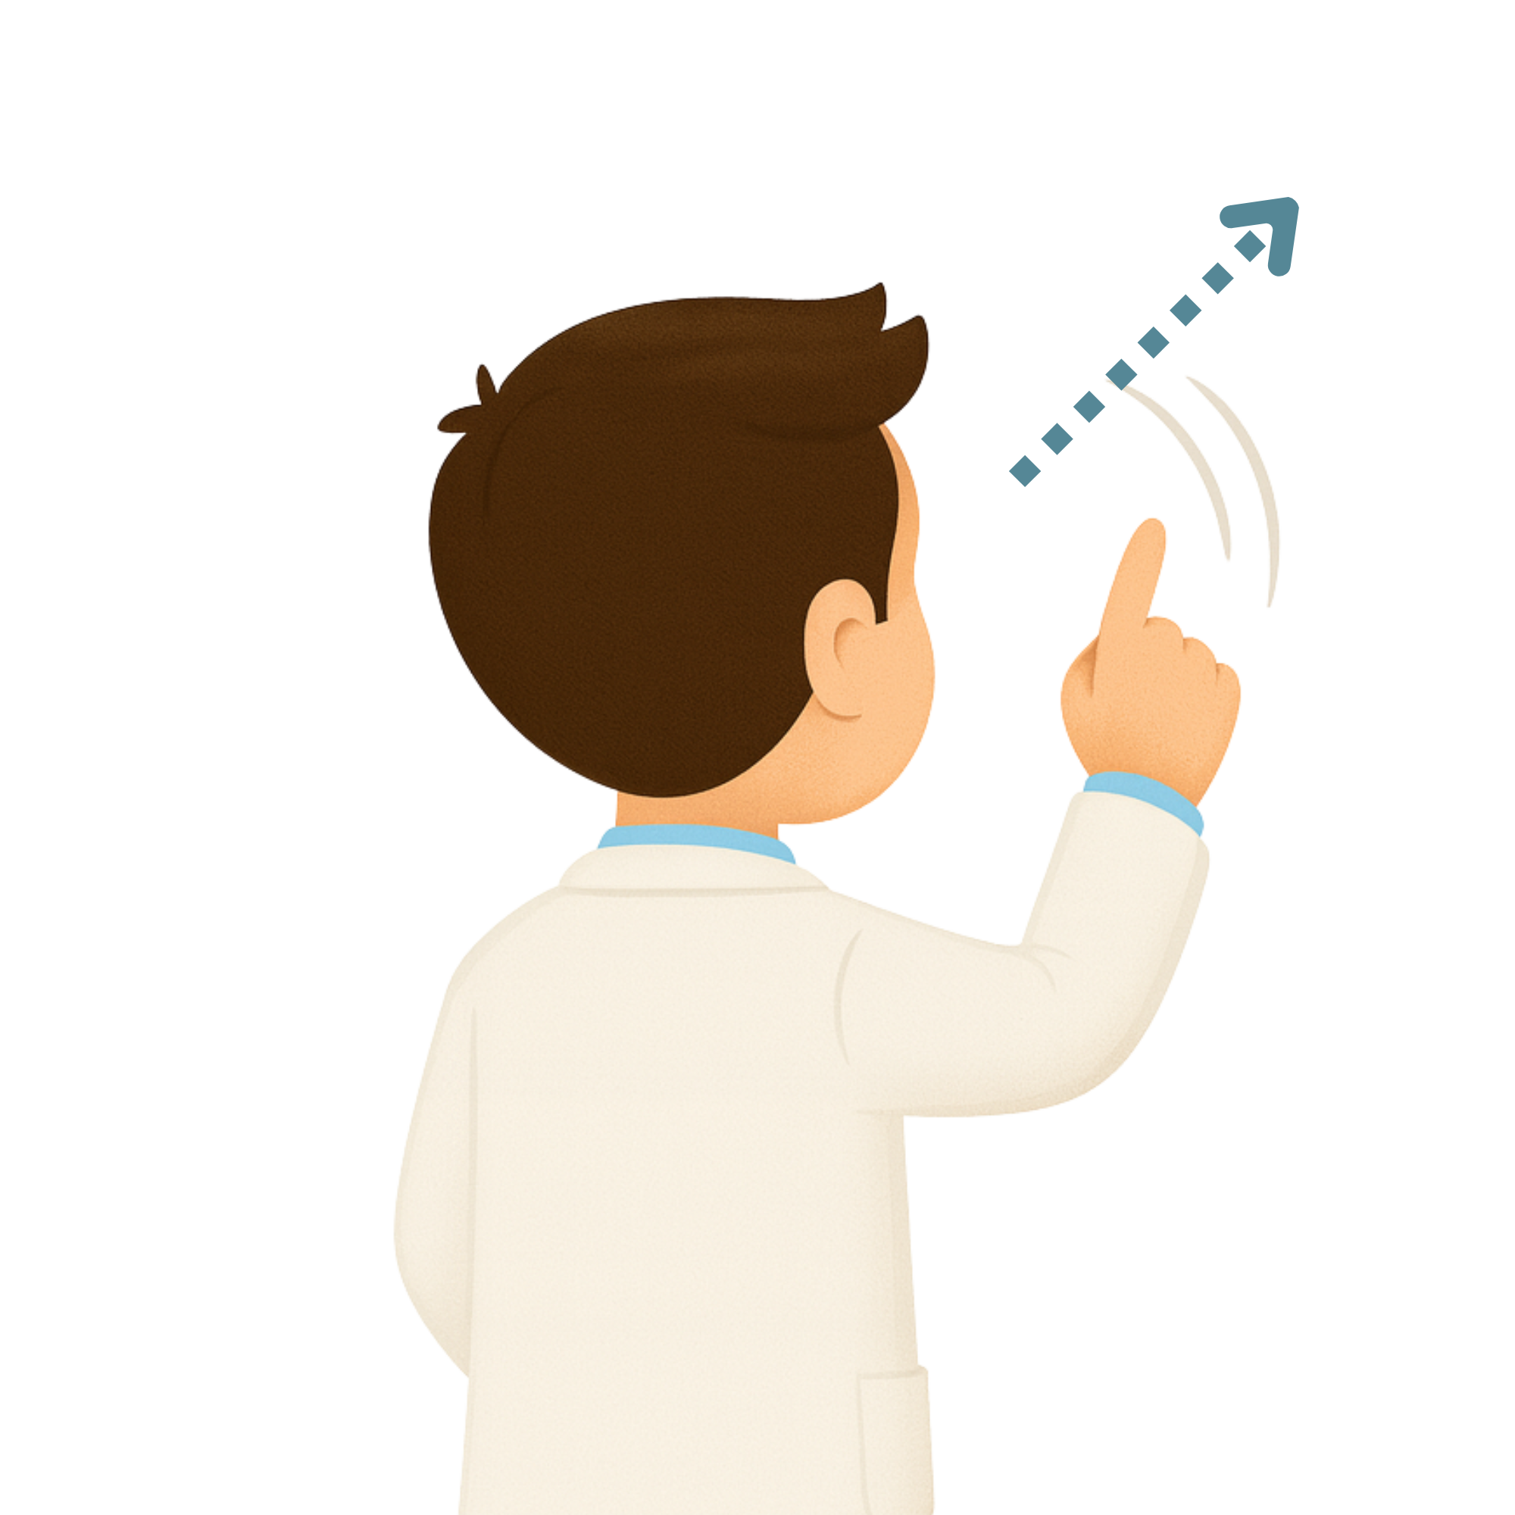
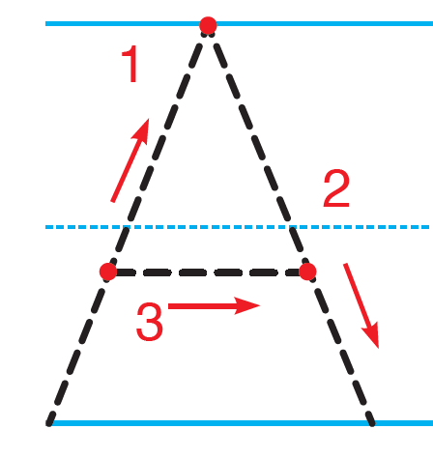
Maintenant on va tracer la forme en l’air avec le doigt.

Slide 31

Prenez vos ardoises. Écrivez la lettre A en majuscule.

Slide 32
Levez les ardoises. Je vais vérifier votre écriture.

Slide 33
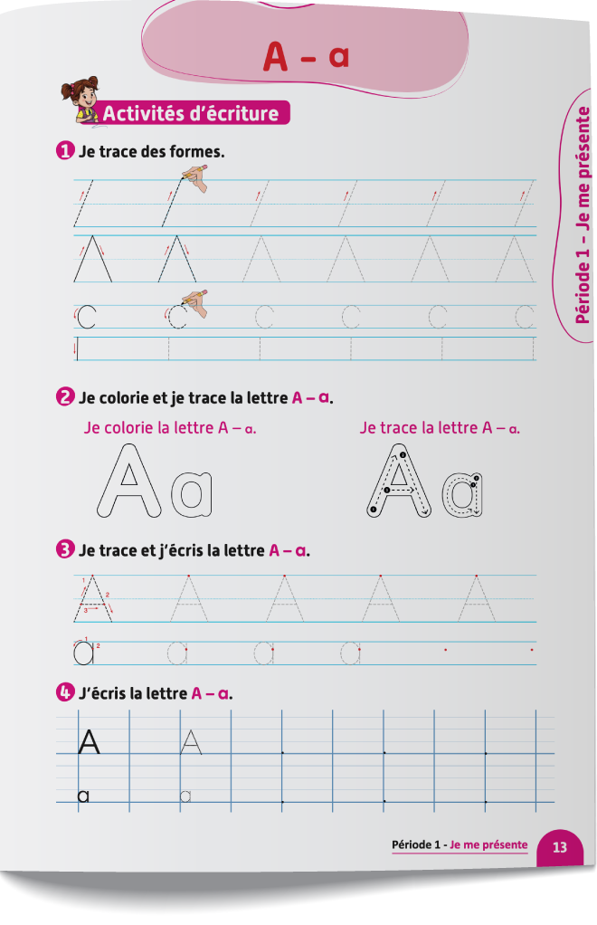
Prenez vos livrets à la page 13.

Slide 34

Écrivez la lettre a majuscule comme dans l’exemple. Je vais circuler entre les rangs pour vous aider.

Slide 35
La séance d’aujourd’hui est terminée. À demain.

